Slide 1
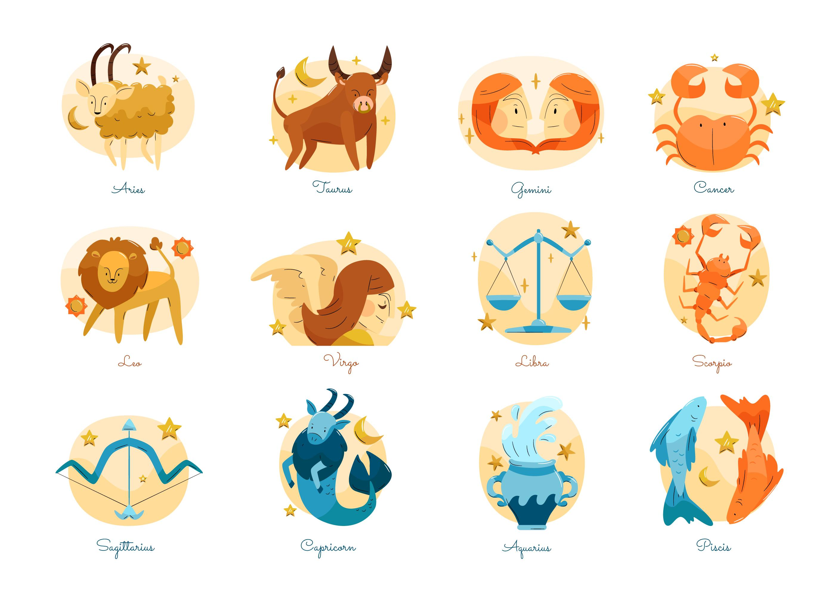
Sterrenbeelden en horoscopen
https://www.freepik.com/author/pikisuperstar

Slide 2
Zoek iemand die…
https://www.freepik.com/author/pikisuperstar

Slide 3
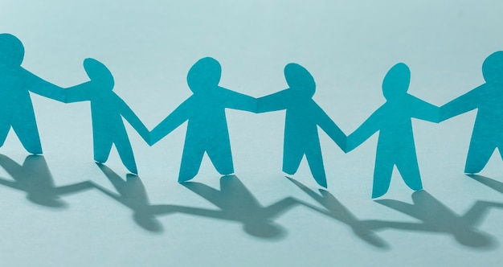
Ik Ook Groepen

Slide 4

Wat betekent het volgens astrologen als je …. bent?
https://www.freepik.com/author/pikisuperstar

Slide 5
Ga weer in je eigen teams zitten.
Je mag om de beurt je ervaringen bespreken.
De leerling die vanaf vandaag het eerst jarig is mag beginnen.
Ieder krijgt één minuut.
Klaar? Vrij lezen

